Slide 1
Hanskaa arvoketju
FIBS x Enact, 13.3.2025
Tuuli Nummelin & Daniela Grotenfelt

Slide 2

Agenda
1
FIBSin ja Enactin tervehdykset
Alkulämmittely
Arvoketju – jaa, että mitä tästä pitikään raportoida? Ja entäs se Omnibus? Tuuli Nummelin, Enact
Näin meidän yritys sen ratkoi – pöytäkeskustelut
Fingrid – yrityscase-esittely, Satu Vuorikoski, Fingrid
Kahvitauko
Näin nuo sen ratkaisivat – uusien raporttien arviointeja
Ryhmätyö
Enactin näkemykset
Yhteenveto ja päätössanat, FIBS ja Enact + loppukysely
2
3
4
5
6
7
Notes:
09:00–09:05 | FIBSin ja Enactin tervehdykset
09:05–09:15 | Alkulämmittely, Enact (DG)
09:15–09:40 | Arvoketju – jaa, että mitä tästä pitikään raportoida? Ja entäs se Omnibus, Tuuli Nummelin, Enact (5 min lisäaikaa)
09:40–10:00 | Näin me sen ratkoimme – pöytäkeskustelut (DG valmistelu)
10:00–10:25 | Fingrid – yrityscase-esittely, Satu Vuorikoski (lyhennetty 5 min)
10:25–10:40 | Kahvitauko ☕ (15 min)
10:40–11:20 | Näin nuo sen ratkaisivat – uusien raporttien arviointeja ryhmissä
11:20–11:40 | Näin nuo sen ratkaisivat – Enactin näkemys (DG)
11:40–12:00 | Yhteenveto ja päätössanat, FIBS ja Enact + loppukyselyn täyttö

Slide 3

Lämmitellään!

Slide 4

Lämmittelytehtävä- Mikä ihmeen arvoketju?
Fruits
Bananas – Ecuador, Guatemala, Philippines, Colombia
  Issues: Low wages, forced labor, violence against unionized workers, and exposure to harmful pesticides.
  Large multinational companies have been accused of benefiting from exploitative conditions.
Pineapples – Costa Rica, Philippines
  Issues: Poor wages, long working hours, land conflicts, and environmental degradation.
  Costa Rica's pineapple industry is particularly notorious for pesticide overuse and anti-union policies.
Cocoa (for chocolate) – Ivory Coast, Ghana
  Issues: Child labor, forced labor, trafficking, and hazardous working conditions.
  Many children are trafficked and forced to work in cocoa farms.
Avocados – Mexico
  Issues: Cartel involvement, land seizures, worker exploitation, and violence.
  The avocado industry in Mexico has been linked to organized crime, extortion, and even deforestation.
Berries (Strawberries, Blueberries, Raspberries) – Mexico, Spain, Morocco
  Issues: Migrant worker exploitation, sexual abuse, child labor.
  Women workers in Spain’s berry farms have reported widespread sexual abuse.
Grapes (for wine) – South Africa, Chile
  Issues: Poor working conditions, low wages, and exposure to pesticides.
  Some South African wine farms have been reported for extreme labor abuses.
Vegetables
Tomatoes – Mexico, Italy
  Issues: Forced labor, low wages, worker abuse.
  In Italy, the "Caporalato" system of illegal labor brokers exploits African migrant workers in the tomato industry.
Asparagus – Peru
  Issues: Water scarcity leading to community displacement, labor abuses.
  Asparagus farming in Peru is heavily water-intensive, worsening local drought conditions.
Green Beans – Kenya, Morocco
  Issues: Poor wages, unsafe working conditions.
  Often exported to Europe under exploitative conditions for workers.
Cashews (technically a seed but often considered a nut/vegetable) – Vietnam, India
  Issues: Forced labor, inhumane conditions.
  In Vietnam, drug addicts are sometimes forced to work in cashew factories under harsh conditions.
Sugarcane – Brazil, India, Cambodia
  Issues: Forced labor, land grabs, child labor.
  The industry is linked to severe worker exploitation and sometimes even modern-day slavery.
Would you like insights on ethical alternatives or brands that are more responsible?
4o
Asettukaa tilassa vasempaa tai oikeaa seinää vasten, nenä tilaan päin.
Esitämme kysymyksiä teille, ja kun vastauksenne on
  KYLLÄ: Astu askel eteenpäin
  EN TIEDÄ: pysy paikalla
  EI: Ota askel taaksepäin

Slide 5
Kyllä +1 En tiedä 0 Ei -1
Oletteko aloittaneet arvoketjun kartoittamista yrityksessänne?
Onko sinulla mielestäsi hyvä ymmärrys mitä arvoketjun kartoitus sisältää?
Onko yrityksenne kartoitus tehty/aikeessa tehdä yhteistyössä sidosryhmien kanssa?
Onko yrityksestänne ollut/tuleeko olemaan kaikki oleelliset avainhenkilöt mukana?
Onko yrityksenne arvoketjussa mukana korkeariskin toimijoita/markkinoita/maita?
Oliko aamupalallasi tuotteita korkeariskin maista?
Onko sinulla päälläsi vaate joka on korkeariskin maasta?
Kuinka kiinnostavana pidät tämän päivän verkostotapaamisen aihetta:
  Ota askel sen mukaan kuinka kiinnostavana pidät:
      Ei kovinkaan 2. Hiukkasen 3. Hyvin 4. Erittäin

Slide 6

Norsu huoneessamme
Omnibus

Slide 7



Key Proposed Changes Omnibus
CSDDD
Delay of entry into force
Limited value chain scope
Changed due diligence requirements
Weakened enforcement
Less frequent monitoring
No required disengagement of suppliers
CSRD
  Fewer companies to report
  Postponed application for some companies
  Limitation of value chain asks
  Revise the ESRS with target to reduce data points
  Remove sector specific standards
  No reasonable assurance
Taxonomy
  Fewer companies to report
  Simplified templates
  Fewer datapoints
  Materiality threshold
  Simplify the Green Asset Ratio
  Simplify the “Do No Significant Harm” requirement

Slide 8
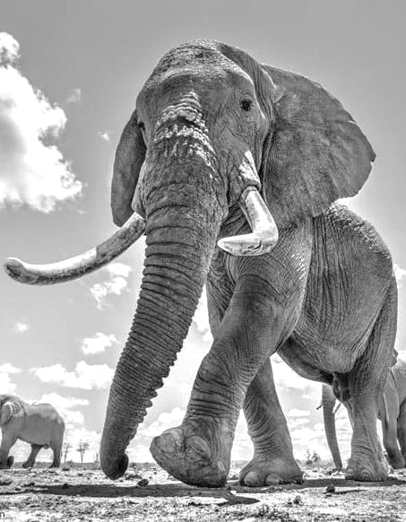
Omnibus ja arvoketju
  Edelleen on tunnistettava olennaiset riskit ja -vaikutukset arvoketjuissa.
  Nyt yritetään vähentää hallinnollista taakkaa erityisesti pk-yritysten osalta. Sen tarkempi sisältö vielä tarkentuu (value-chain-cap)
  Oikeasuhteisuus: Pk-yritysten ei tarvitse toimittaa laajoja tai erittäin yksityiskohtaisia kestävyystietoja.
  Asteittainen käyttöönotto: On tunnistettu, että pk- yritykset saattavat tarvita lisäaikaa sopeutuakseen kestävän kehityksen raportoinnin vaatimuksiin.
  Julkisesti noteerattuihin pk-yrityksiin sovelletaan kevyempiä raportointivelvoitteita. Vasta 2028 astuisi kakkosaallon yrityksille voimaan.
  CSRDn tärkeään kumppaniin CSDDD:seen ehdotetaan, että yritykset tunnistavat ja lieventävät aktiivisesti ihmisoikeus- ja ympäristöriskejä arvoketjuissaan vain tason 1 osalta.
Notes:
The proposal seeks to simplify how companies report on value chain impacts to reduce administrative burden, particularly for SMEs (small and medium-sized enterprises).Companies will still need to identify material sustainability risks and impacts within their value chains but with more flexibility.

Slide 9




Elefantista huolimatta arvoketju on ymmärrettävä, koska…
Se on järkevää: Tunnistamalla koko arvoketjusi näet toimintaympäristösi ja siihen liittyvät riskit. Lyhytnäköinen voitontavoittelu (ja katseen kohdistuminen vain tier 1) vastuullisuuden kustannuksella voi johtaa pitkän aikavälin ongelmiin.
Kaverit tykkää: Asiakkaat, kumppanit, sijoittajat arvostavat vastuullisia toimijoita ja haluavat tehdä yhteistyötä yritysten kanssa, jotka tietävät, missä toimivat ja miten he vaikuttavat ympäristöönsä. Tuntemalla esimerkiksi toimittajat pidemmälle kuin vain tier 1 saakka, välttät liiketoiminnan häiriöitä ja varmistaa vastuulliset hankinnat.
Oma oksaa ei kannata sahata: Vaikka laki ei tue, niin kyllä yrityksesi kannattaa toimia tavalla, joka ei tuhoa ihmisoikeuksia ja ympäristöä. Tuntemalla on arvoketjusi et tuho myöskään resursseja, joista liiketoimintasi riippuu.
Strategista ajattelua

Slide 10
Raportointivaatimukset
Arvoketju

Slide 11



Meneekö pullat ja pillit sekaisin? Ei hätää. Kerrataanpa:
Käsite | Määritelmä | Keskeiset ominaisuudet | Esimerkki
Arvonluontimalli | Prosessi, jossa organisaatio luo arvoa sidosryhmilleen, kuten asiakkaille, omistajille ja yhteiskunnalle. | - Sisältää taloudelliset, sosiaaliset ja ympäristölliset arvot. - Strateginen ja liiketoiminnallinen näkökulma. - Liittyy usein yrityksen liiketoimintamalliin. | Teknologiayritys kehittää uuden innovaation, joka parantaa asiakkaiden tuottavuutta ja samalla vähentää ympäristövaikutuksia.
Toimitusketju | Tavaroiden ja palveluiden siirtymistä raaka-ainetoimittajilta lopulliselle asiakkaalle. | - Keskittyy pääasiassa logistiikkaan, hankintaan ja tuotantoon (downstream) - Korostaa tehokkuutta ja kustannuksia. | Autotehtaan toimitusketju kattaa komponenttien hankinnan, osien valmistuksen ja kuljetuksen jälleenmyyjille.
Elinkaariajattelu (LCA) | Tuotteen tai palvelun koko elinkaaren kattava arviointi raaka-aineiden hankinnasta hävitykseen. | - Perustuu tieteelliseen analyysiin (Life Cycle Assessment). - Tarkastelee ympäristövaikutuksia eri vaiheissa (esim. valmistus, käyttö, kierrätys). - Arviointityökaluista. | Rakennusyritys laskee betonin koko elinkaaren ympäristöjäljen huomioiden materiaalin valmistuksen, käytön ja purun.
Arvoketju | Yrityksen ja sen sidosryhmien koko tuotanto- ja toimintaketju, mukaan lukien raaka-aineiden hankinta, tuotanto, jakelu, käyttö ja kierrätys. | -Mukana niin downstream kuin upstream - Sisältää suorat ja epäsuorat vaikutukset esim. ympäristöön ja ihmisoikeuksiin. - Laajempi kuin pelkkä toimitusketju. | Yritys kaikki Scopensa (1-3) koko arvoketjunsa osalta, mukaan lukien alihankkijat ja asiakkaiden käyttövaihe.

Slide 12





ESRS: n mukaan arvoketju on...
“ …the activities, resources and relationships the undertaking uses and relies on to create its products or services from conception to delivery, consumption and end-of-life.
Value chain includes actors upstream and downstream from the undertaking. Actors upstream from the undertaking (e.g., suppliers provide products or services that are used in the development of the undertaking’s products or services). Entities downstream from the undertaking (e.g., distributors, customers) receive products or services from the undertaking.”

Slide 13





Kalatoimittajan arvoketju ja aktivoituvat standardit
UPSTREAM
OWN OPERATIONS
DOWNSTREAM
Fisheries
Logistics & services
Packaging/freezing
Logistics & services
Shops
End-users
E2
E3
E4
S2
S3
E1
E4
S2
E1
E2
S1
E1
S1
S4
S4
Notes:
Karin

Slide 14



Mitä arvoketjusta on raportoitava?
Yleiskuvaus: Yritysten olisi kuvattava arvoketjunsa kattavasti ja korostettava tuotantoketjun alku- ja loppupään toimintojen pääpiirteitä sekä sitä, missä kohtaa arvoketjua IRO nousevat esiin. Tähän sisältyy keskeisten liikesuhteiden ja niiden roolien kuvaus. Hyvä myös muistaa, että liikesuhteet eivät rajoitu suoriin sopimussuhteisiin. Mukaan myös ”hotspotit”.
Politiikat, toimet ja tavoitteet: miten kestävän kehityksen politiikkoja, toimia ja tavoitteita sovelletaan läpi arvoketjun. Yritysten olisi raportoitava kaikista aloitteista, jotka kohdistuvat niiden arvoketjun olennaisiin IRO:ihin, ja niiden laajuudesta.
Mistä tieto tulee etenkin, jos se tulee arvioista: Tapauksissa, joissa suorien tietojen saaminen on haastavaa, yritykset voivat käyttää arvioita ja alakohtaisia dataa kertoen menetelmät, näiden arvioiden perusteet ja tarkkuustaso.
Notes:
Describing the value chain: Companies should comprehensively describe their value chain, highlighting the main features of upstream and downstream activities. This includes detailing key business relationships and their roles within the value chain.
Policies, actions, and targets: Disclosures must cover how sustainability policies, actions, and targets are applied across the value chain. Companies should report on any initiatives that address material IROs within their value chain and the scope of these efforts.
Estimations and proxies: In cases where getting direct data is challenging, companies can use estimates and sector-average data or proxies. However, they must transparently disclose the methods used, the basis for these estimates, and the resulting level of accuracy.
Arvoketjun kuvaaminen: Yritysten olisi kuvattava arvoketjunsa kattavasti ja korostettava tuotantoketjun alku- ja loppupään toimintojen pääpiirteitä. Tähän sisältyy keskeisten liikesuhteiden ja niiden roolien yksityiskohtainen kuvaus arvoketjussa.
Politiikat, toimet ja tavoitteet: Julkistettavissa tiedoissa on kerrottava, miten kestävän kehityksen politiikkoja, toimia ja tavoitteita sovelletaan koko arvoketjussa. Yritysten olisi raportoitava kaikista aloitteista, jotka kohdistuvat niiden arvoketjun olennaisiin IRO-operaatioihin, ja näiden toimien laajuudesta.
Arviot ja valtakirjat: Tapauksissa, joissa suorien tietojen saaminen on haastavaa, yritykset voivat käyttää arvioita ja alakohtaisia keskimääräisiä tietoja tai valtakirjoja. Niiden on kuitenkin avoimesti ilmoitettava käytetyt menetelmät, näiden arvioiden perusteet ja tuloksena oleva tarkkuustaso.

Slide 15



..ja miten ihmeessä se tehdään?
Teema | Esimerkkejä | Muistathan
Yleiskuvaus | Muovipakkauksia valmistava ”PlastEco” ostaa muoviraaka-aineita (esim. PET, PP, PE) ruotsalaislta ja kiinalaisilta toimittajilta. Kuluttajia kehotetaan kierrättämään. → PlaseEco kertoo DMA ja IRO kuvauksessaan ketjun olennaisimmat haasteet ja miten tietoa on kerätty. | Ei tarvitse lähteä villille: kaikkia yhteyksiä ei tarvitse kertoa. OK kertoa ensimmäiset kolme vuotta, miten koko toimitusketjua selvitetään. (10.2 Transitional provision related to chapter 5 Value chain)
Politiikat, toimet ja tavoitteet | Politiikat sen arvoketjutoimijoiden saastuttamisen ehkäisemiseksi ja hallitsemiseksi Arvoketjutoimijoiden lahjonnan ja korruption vastaiset koulutukset Sopimusten lausekkeet, jotka koskevat ihmisoikeuksien kunnioittamista toimittajia koskevat tavoitteet kestävästä materiaalien käytöstä, esimerkiksi X-prosenttisesti kierrätetystä sisällöstä tai X-prosentista vähemmän jätettä. | OK kertoa ensimmäiset kolme vuotta vain edistymisestään, eikä varsinaisista PATeista. (Transitional provision)
Mistä tieto tulee | ILOSTAT Maailmanpankki Amnesty U.S. Customs and Border protection | OK myös kertoa ensimmäiset kolme vuotta vain edistymisestään tiedonkeruussa. (Transitional provision )
Notes:
Describing the value chain: Companies should comprehensively describe their value chain, highlighting the main features of upstream and downstream activities. This includes detailing key business relationships and their roles within the value chain.
Policies, actions, and targets: Disclosures must cover how sustainability policies, actions, and targets are applied across the value chain. Companies should report on any initiatives that address material IROs within their value chain and the scope of these efforts.
Estimations and proxies: In cases where getting direct data is challenging, companies can use estimates and sector-average data or proxies. However, they must transparently disclose the methods used, the basis for these estimates, and the resulting level of accuracy.
Arvoketjun kuvaaminen: Yritysten olisi kuvattava arvoketjunsa kattavasti ja korostettava tuotantoketjun alku- ja loppupään toimintojen pääpiirteitä. Tähän sisältyy keskeisten liikesuhteiden ja niiden roolien yksityiskohtainen kuvaus arvoketjussa.
Politiikat, toimet ja tavoitteet: Julkistettavissa tiedoissa on kerrottava, miten kestävän kehityksen politiikkoja, toimia ja tavoitteita sovelletaan koko arvoketjussa. Yritysten olisi raportoitava kaikista aloitteista, jotka kohdistuvat niiden arvoketjun olennaisiin IRO-operaatioihin, ja näiden toimien laajuudesta.
Arviot ja valtakirjat: Tapauksissa, joissa suorien tietojen saaminen on haastavaa, yritykset voivat käyttää arvioita ja alakohtaisia keskimääräisiä tietoja tai valtakirjoja. Niiden on kuitenkin avoimesti ilmoitettava käytetyt menetelmät, näiden arvioiden perusteet ja tuloksena oleva tarkkuustaso.

Slide 16
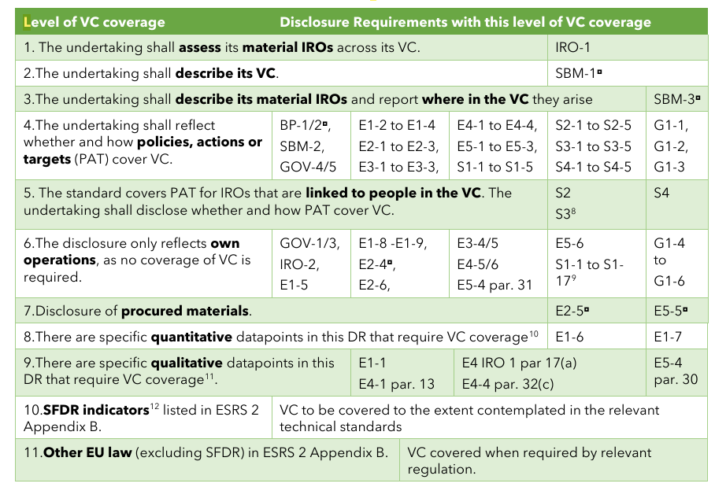
Lähde: EFRAG IG 2: Value Chain Implementation Guidance

Slide 17
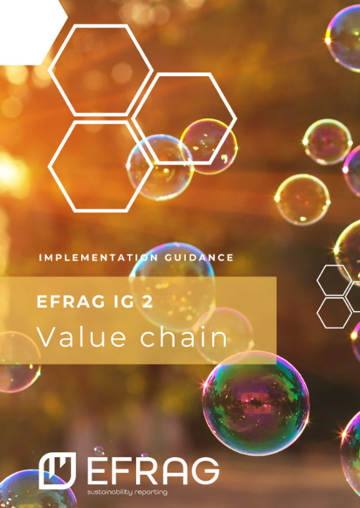
Vielä kysymyksiä?
Muistakaa EFRAG IG 2:
Value Chain Implementation Guidance

Slide 18
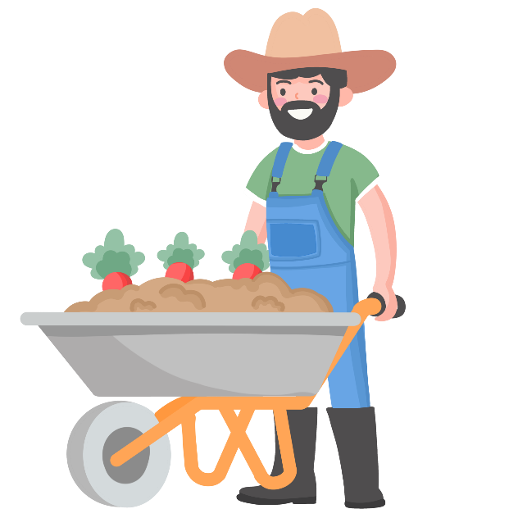
Maalaisjärki se voiton vie!
Riippumatta siitä astuuko Omnibus voimaan, arvoketjun kartoittaminen on busineksesi kannalta strategisesti järkevää.
Älä kompastu haastaviin ilmaisuihin. Kuvaa se, mikä on tärkeää, ja perustele valintasi.

Slide 19

Näin meidän yritys sen ratkaisi

Slide 20

Ryhmätyö- Parhaat käytännöt (n 20min)
TAVOITE: Kaikilla on työ kesken arvoketjun arviointiin, hallintaan ja raportointiin liittyen. Ryhmätyön tarkoituksena on siksi keskittyä parhaiden käytäntöjen jakamiseen.
FOKUS: Mielestänne parhaat käytännöt omasta yrityksestä.
TEHTÄVÄ:
Keskustelkaa ryhmissänne ja kirjatkaa parhaimmat ideat/vinkit/käytännöt post-it lapuille. Laittakaa erilliset vinkit eri lapuille jotta ne voi jakaa annettujen aiheitten mukaan.
Asettakaa laput seinille ”sopivan” aiheen alle. (Seuraava sivu)

Slide 21
A. Arvoketjun kokoaminen yrityksessänne sisäisesti.
B. Arvoketjun kuvaus raportissa sekä yhteys IRO:eihin
C. Datan keruu upstreamistä
D. Datan keruu downstreamistä
E. Sidosryhmien vaatimukset arvoketjuun liittyen
E. Toimittajayhteistyö
F. Arvoketjun kokoamista ja seurantaa helpottavat apuvälineet
G. Kaikki muut vinkit ☺

Slide 22
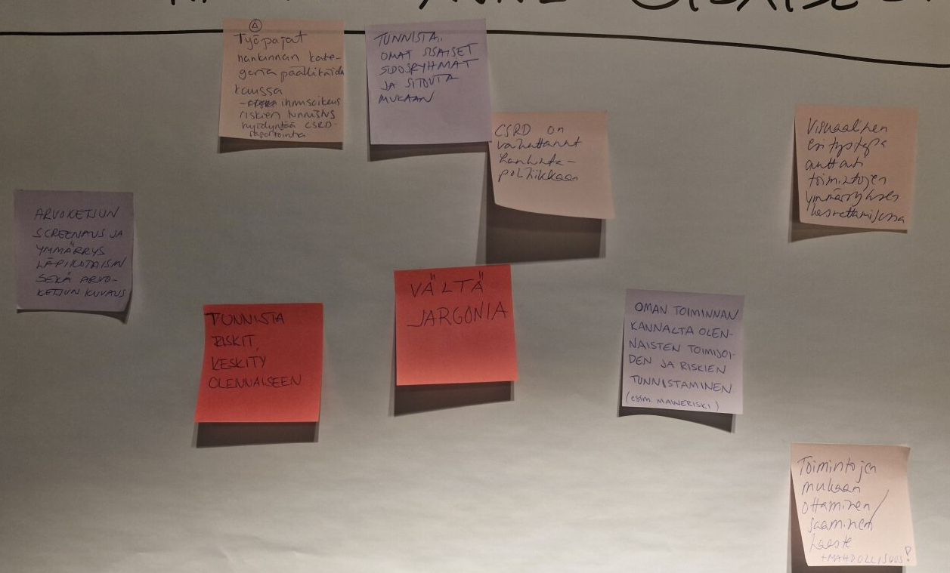
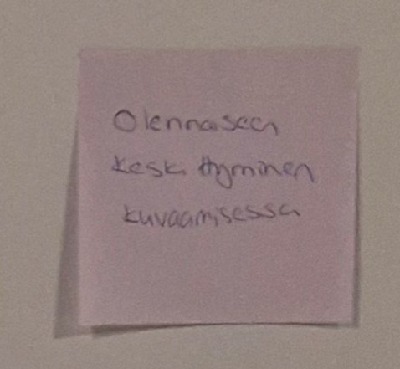
A. Arvoketjun kokoaminen yrityksessänne sisäisesti.
B. Arvoketjun kuvaus raportissa sekä yhteys IRO:eihin

Slide 23
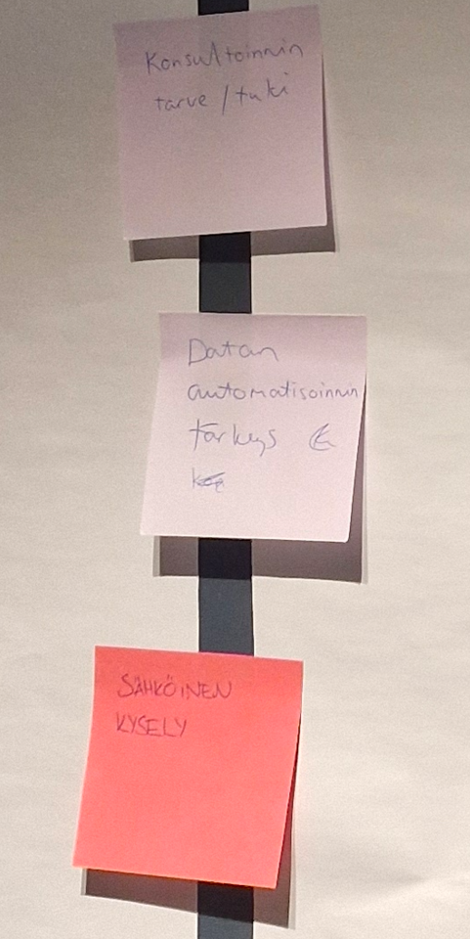
D. Datan keruu

Slide 24
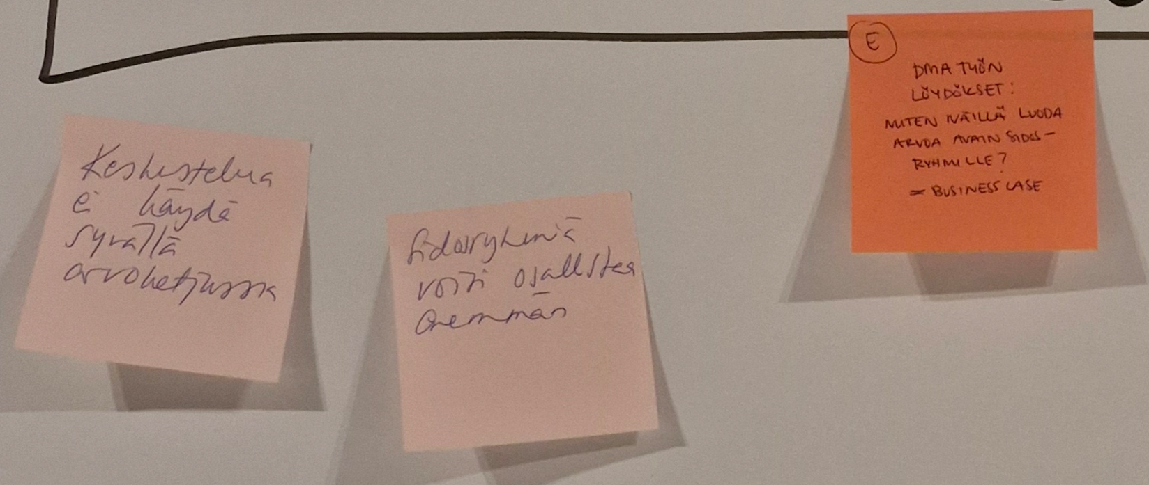
E. Sidosryhmien vaatimukset arvoketjuun liittyen
E. Toimittajayhteistyö

Slide 25
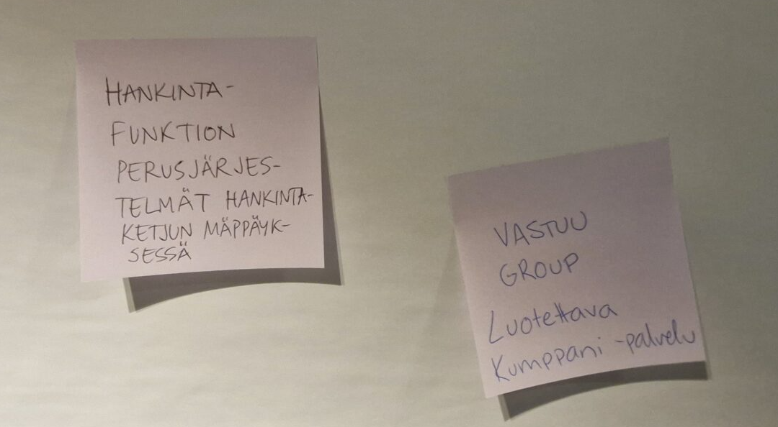
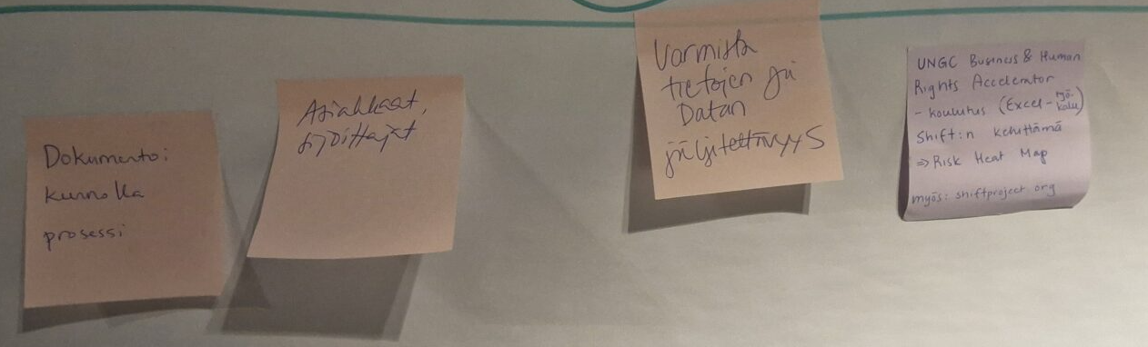
F. Arvoketjun kokoamista ja seurantaa helpottavat apuvälineet
G. Kaikki muut vinkit ☺

Slide 26
Yrityscase: Fingrid
Satu Vuorikoski

Slide 27

Kahvitauko

Slide 28
Uusien raporttien analyysi

Slide 29

Seuraavan tunnin aikana tuemme toisiamme arvoketjun ymmärryksen kasvattamisessa!
Työvaiheemme:
Tutustumme raportteihin pienryhmissä
Koko ryhmässä suoritamme ”Pollice verson”
Enact esittää huomioita ja yhteenvedon
Keräämme pienryhmissä ”Parhaat palat”- post-it lapuille

Slide 30

Pollice verso! Arvioidaan raportteja
Menikö tällä yrityksellä sinne päin vai hyvin?

Slide 31
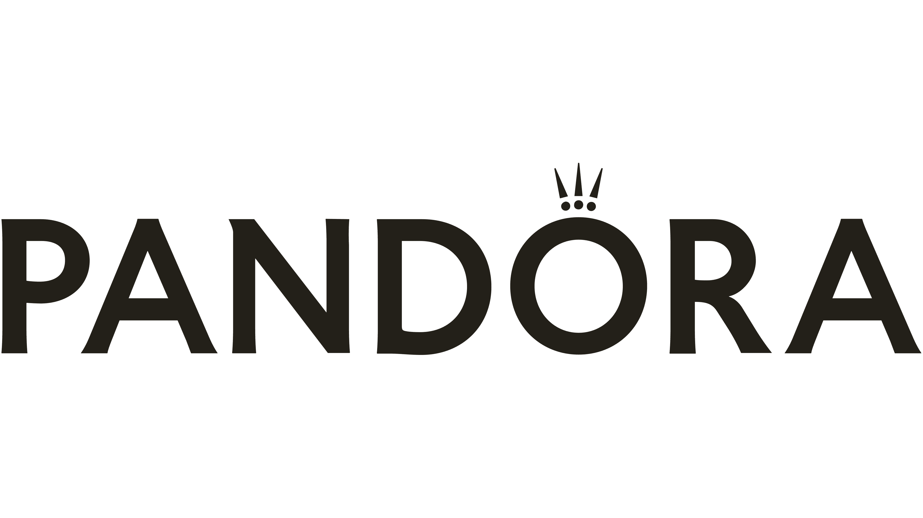




Pollice verso - tuomiopäivä
Valitse ryhmällesi raportti (tai kaksi):
Arivo onnistumista esim siinä:
Miten yritys kuvaa arvoketjuaan?
Miten yritys kuva sidosryhmien osallistumista?
Miten yritys kuvaa IRO:itaan ja niiden vaikutukset arvoketjussa?
Miten yritys kuvaa datakeruu prosessiaan (yleiskuvaus)
    …sitten tuomiolle:
    Vihreä kilpi! Raportti seisoo kuin voittamaton legioona – selkeä, ja vahva esitys.
    Kansa epäröi! Raportti horjuu – yritys on tehty, mutta kuvaus vielä hieman ontuu.
    Tätä ei keisari armahda. Todella epäselvä ja puutteellinen!
Notes:
Vestas Wind Systems
Kotimaa: Tanska 🇩🇰
Toimiala: Uusiutuvan energian sektori, erityisesti tuulivoima
Perusliiketoiminta: Vestas on maailman johtavia tuuliturbiinien valmistajia ja kehittäjiä. Se toimittaa, asentaa ja huoltaa sekä maa- että merituulivoimaloita globaalisti. Yritys panostaa vahvasti innovaatioihin ja kestävään energiaan.
Alfen N.V.
Kotimaa: Alankomaat 🇳🇱
Toimiala: Sähköinfrastruktuuri ja energianhallinta
Perusliiketoiminta: Alfen keskittyy sähköverkon infrastruktuuriin, kuten älykkäisiin sähköverkkoihin, energian varastointiin ja sähköautojen latausratkaisuihin. Sen tuotteet ja palvelut tukevat energiamurrosta ja kestävän kehityksen tavoitteita.

Slide 32

”Parhaat palat”
– uusien raporttien arviointeja ryhmissä

Slide 33
Ryhmätyö- Parhaat käytännöt
TAVOITE: Kaikilla on työ kesken arvoketjun arviointiin, hallintaan ja raportointiin liittyen. Ryhmätyön tarkoituksena on siksi keskittyä parhaiden käytäntöjen jakamiseen.
FOKUS: Mielestänne parhaat käytännöt esimerkkiyrityksistä.
TEHTÄVÄ:
Keskustelkaa ryhmissänne ja kirjatkaa parhaimmat ideat/vinkit/käytännöt post-it lapuille. Laittakaa erilliset vinkit eri lapuille jotta ne voi jakaa annettujen aiheitten mukaan. Mikäli vinkki liittyy esimerkkiyritykseen kirjatkaa silloin myös mukaan mihin yritykseen vinkki liittyy.
Asettakaa laput seinille ”sopivan” aiheen alle. (Seuraava sivu)

Slide 34
A. Arvoketjun kokoaminen yrityksessänne sisäisesti.
B. Arvoketjun kuvaus raportissa sekä yhteys IRO:eihin
C. Datan keruu ja oikeellisuus upstreamistä
D. Datan keruu ja oikeellisuus downstreamistä
E. Auditoijien, investoreiden ja asiakkaiden vaatimukset arvoketjuun liittyen
E. Toimittajayhteistyö
F. Arvoketjun kokoamista ja seurantaa helpottavat apuvälineet
D. Kaikki muut vinkit ☺

Slide 35
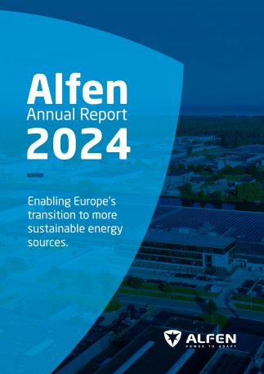
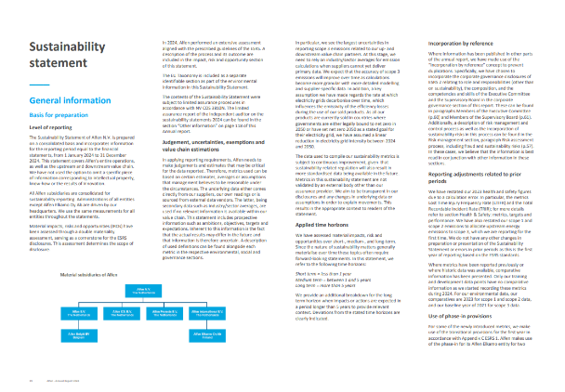
Alfen N.V.
Hollantilainen Alfen on energia yhtiö joka keskittyy sähköverkon infrastruktuuriin, kuten älykkäisiin sähköverkkoihin, energian varastointiin ja sähköautojen latausratkaisuihin.
Vastuullisuusraportti on virallinen ja tilintarkastajan tarkastama
Raportti on integroitu vuosikertomukseen.
Vatstuullisuusraporrtti mitaltaan 33sivua
10 olennaista kysymystä liittyen E1, S1, S2, G1

Slide 36

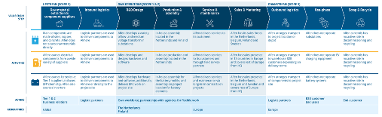
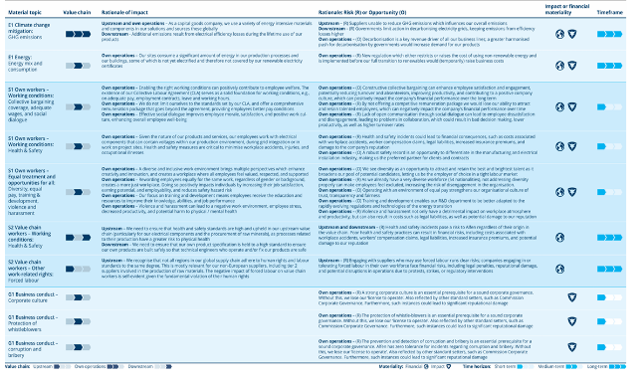

Arvioita ja tulkintoja raporteista
Miten yritys kuvaa arvoketjuaan?
  Alfen kuvaa kattavasti arvoketjunsa.
  Lukijalle jää tosin avoimeksi mistä kaikkialta Alfen esim. esim hankkii tuotteitaan – global -toteamus ei riitä (hot spotit puuttuvat)
  Tuntuu menevän myös ilmastoscopet ja arvoketjukuvaus hieman sekaisin. (Scopet mukana arvoketjukuvauksessa)
Miten yritys kuvaa IRO:itaan ja niiden vaikutukset arvoketjussa?
  S2 viittaus, että myös ei-eurooppalaisia toimittajia, mutta maita tai edes maanosia ei avata
  Toimii parhaiten luettuna yhdessä arvoketjukuvauksen kanssa.

Slide 37

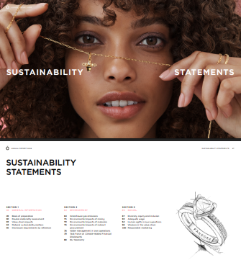
Pandora A/S
Pandora A/S on tanskalainen korujen valmistaja ja jälleenmyyjä. Pandora tarjoaa erilaisia tuotteita, kuten rannekoruja, sormuksia, korvakoruja, koruja. Tuotteet ovat hopeaa, kullatuja sekä ruusukullattuja.
Vastuullisuusraportti on virallinen ja tilintarkastajan tarkastama
Raportti on integroitu vuosikertomukseen.
Vatstuullisuusraportti on mitaltaan 54 sivua
12 olennaista kysymystä liittyen E1, S1, S2 + 2 entity specific (yhteisökohtainen) teemaa

Slide 38
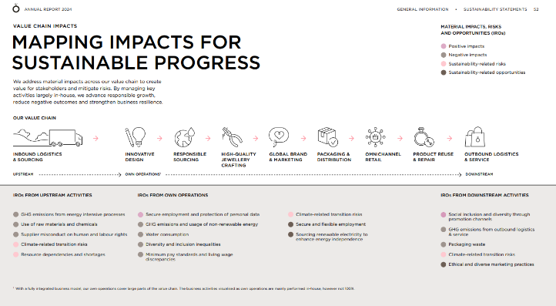
Arvioita ja tulkintoja raporteista
Miten yritys kuvaa arvoketjuaan?
Pandora kuvaa kattavasti arvokejtunsa – tosin gappejäkin on. Lukijalle jää avoimeksi mistä kaikkialta Pandora esim. hankkii raaka-ainettaan ( puuttuvat)
Miten yritys kuvaa IRO:itaan ja niiden vaikutukset arvoketjussa?
Hahmotus on haastavaa, sillä raportin ratkaisu on hieman erikoinen. Alussa arvoketju, jonka jälkeen teemoihin sukelletaan ympäristö- ja sosiaalisten teemojen kautta tarkemmin. Vasta näiden jälkeen käsitellään omina kappaleinaan tekstinä ja taulukoina. Myös tunnusten (E2, E1 jne) puuttuminen alussa haastaa arvoketjun hahmotusta.

Slide 39
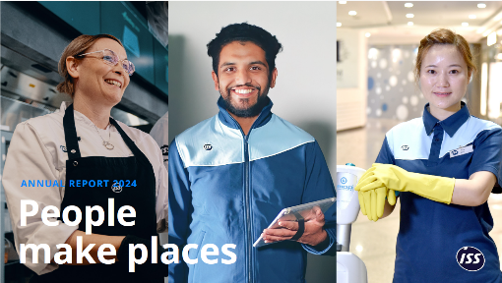
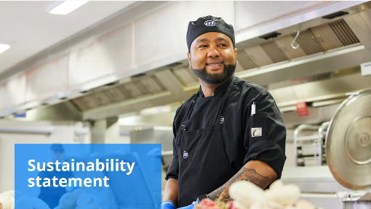
ISS- International Service system
ISS on tanskalainen maailmanlaajuinen yritysryhmä, jolla on 500 000 työntekijää 50 maassa. Tarjoaa muun muassa valvontaa, tuholaistorjuntaa, teknistä ja taloudellista kiinteistönhoitoa, puutarhanhoitoa, kiinteistökehitystä, toimistopalveluja, henkilöstöä, mattopalvelua, ravintoloita ja siivousta.
Vastuullisuusraportti on virallinen ja tilintarkastajan tarkastama
Raportti on integroitu vuosikertomukseen.
Yhteensä 167 sivua, joista vastuullisuusraportti käsittä noin 50
11 olennaista kysymystä liittyen S1, S2, S4, E1, G1
Notes:
Nämä kaksi elementtiä kaukana toisistaaaa

Slide 40
Arvioita ja tulkintoja raporteista
Miten (hyvin) yritys kuvaa arvoketjuaan?
  (Raportoivat S-aiheet ensin, ja E1:en ennen taksonomiaa)
  Selkeä kuvaus/ linkki liiketoimintamallin ja arvoketjun välillä (SBM1). Nostavat S(1)-aiheet keskeisenä aiheena myös talousraportissa.
  Arvoketjun kategorisointi selkeä: ”Our supply chain and upstream value chain can roughly be divided into three groups: i) Goods and products used in our service performance such as food, cleaning detergents and equipment, paper towels and vehicle fleet, ii) subcontracted facility services that are same or similar in nature to what we provide and iii) temporary staff to supplement our own workforce. (SBM1)
  Markkinat kuvattu maanosa tasolla, joka ei tuo selvyyttä riskimaista/markkinoista
  Mainitsevat että heillä on omaa työvoimaa jotta vuokra/alihankintaan liittyvät riskit olisivat pienemmät
  Jää kaipaamaan yksityiskohtaisempaa kuvausta arvoketjusta, sen kartoituksesta, hotspoteista ja miten arvoketjua on tarkoitus kartoittaa tarkemmin ja hallita pitkällä tähtäimellä.
Miten yritys kuvaa IRO:itaan ja niiden vaikutuksiaan arvoketjussa?
  Kuvataan taulukkomuodossa, joka tosin hiukan vaikea lukuinen. Temaattisten standardien alla, osittain tarkempia kuvauksia
  Jää kaipaamaan yksityiskohtaisempaa kuvausta mitkä IROt liittyvät tarkasti mihin downstream/upstream toimijaan/toimintaan.

Slide 41
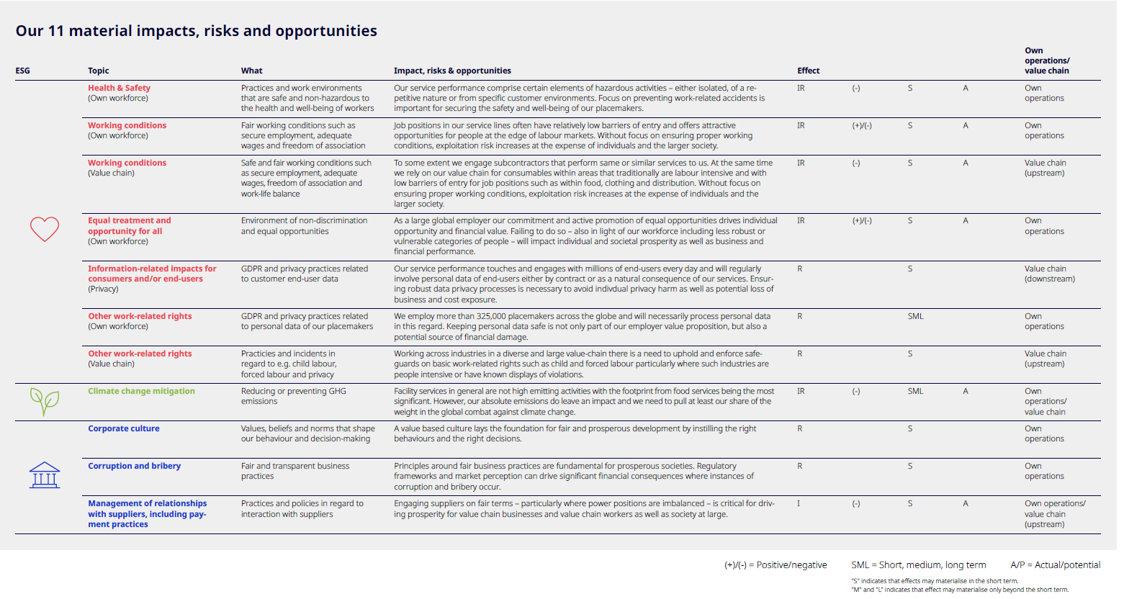

Slide 42
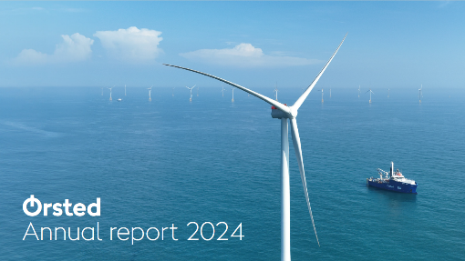
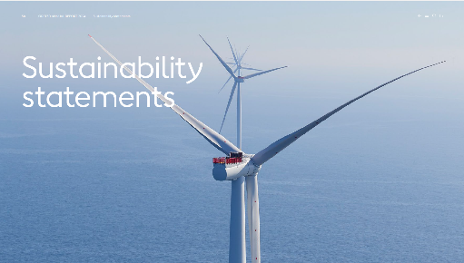
ISS- International Service system
Tanskassa sijaitseva monikansallinen energiayhtiö, jolla on noin 9000 työntekijää. Ørsted on maailman suurin merituulivoiman kehittäjä rakennettujen merituulipuistojen määrällä mitattuna. 90 % Ørstedin tuottamasta energiasta on peräisin uusiutuvista lähteistä. Tanskan valtio on pääomistaja.
Vastuullisuusraportti on virallinen ja tilintarkastajan tarkastama
Raportti on integroitu vuosikertomukseen.
Yhteensä 258 sivua, joista vastuullisuusraportti on noin 97 sivua
11 olennaista kysymystä liittyen E1, E4, E5, S1, S2, S3
Notes:
Nämä kaksi elementtiä kaukana toisistaaaa

Slide 43

Arvioita ja tulkintoja raporteista
Miten yritys kuvaa arvoketjuaan?
  Selkeä kuvaus/ linkki liiketoimintamallin ja arvoketjun välillä (SBM1)
  Nostavat ESG aiheet keskeiseksi aiheeksi/prioriteetiksi myös talousraportissa.
  Konseptit menee hiukan ristiin: Arvon luonti ja arvoketju yhdistetään.
Miten yritys kuvaa IRO:itaan ja niiden vaikutukset arvoketjussa?
  Hieno visualisointi- mutta sen lukemiseen ja ymmärtämiseen menee aikaa ☺
  Jaottelevat kahteen kategoriaan OO/OV (Own operations, Value chain)- joka riittämätöntä kokonaiskuvan saamiselle.
  Olennaisten aiheiden alla kuvaavat hiukan tarkemmin, mutta ei saa otetta mistä maista/markkinoista on kyse ja mitä IROt liittyvät mihinkin.
Lukemisen arvoinen.
Vastuullisuus integroitu liiketoimintamalliin ja keskeinen osa myös talousraporttia.
Helppolukuisuutta voisi kehittää

Slide 44
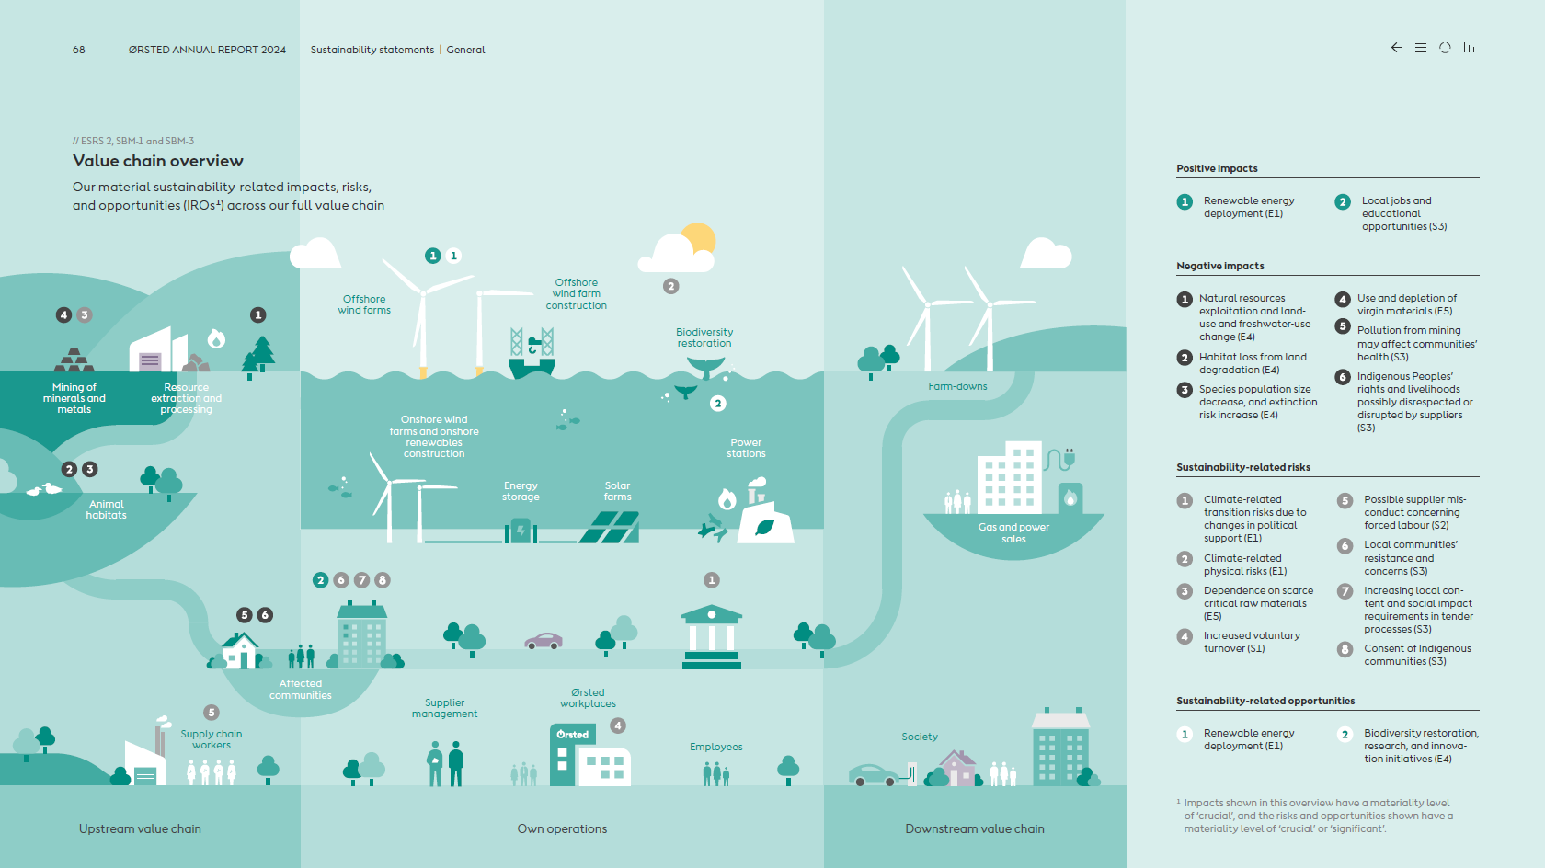

Slide 45
Kiitos hienosta ja antoisasta päivästä!!!

